Slide 1
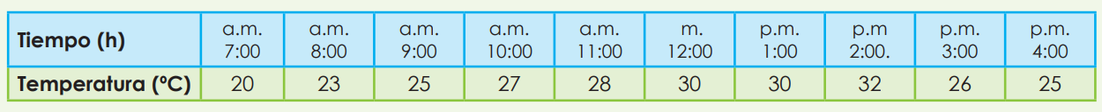
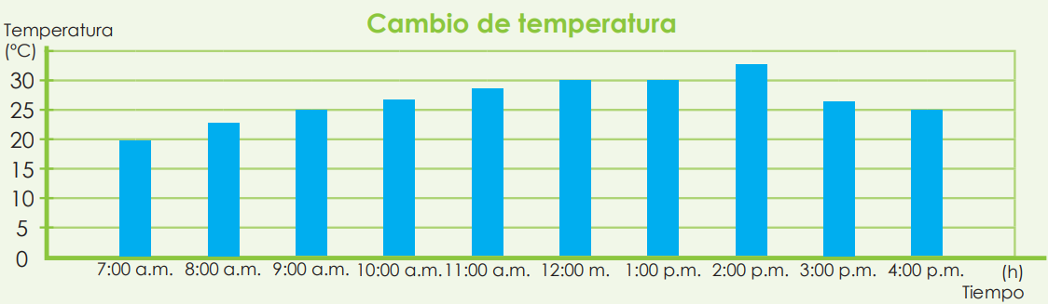
“Esfuérzate hoy, por un buen mañana”
Matemática
Contenido: Recordamos el gráfico de barras.
Lunes 29 de septiembre, 2025
En un centro de meteorología se lleva el control de la temperatura a como se indica en la tabla.
P
Responde:
1) ¿Qué pasa con la temperatura en cada hora?
2) ¿En qué ayuda la gráfica de barras en esta situación?
3) ¿En qué ayuda las gráfica de barra en cualquier otra situación?
La temperatura cambia a cada hora.
Posteriormente se representaron los datos en una gráfica de barras.
En comparar las temperaturas de cada hora.
En comparar las dimensiones del mismo tipo de datos.

Slide 2
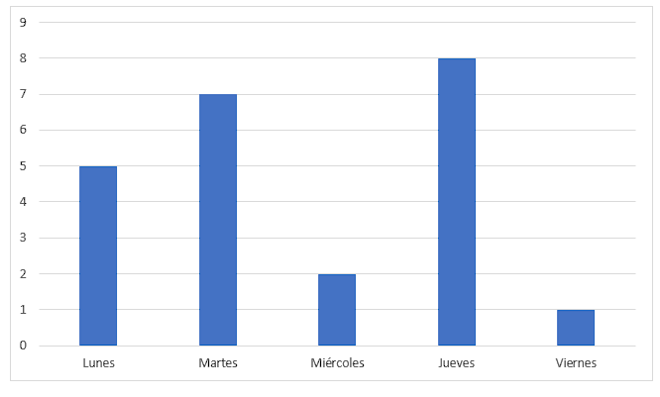
“Esfuérzate hoy, por un buen mañana”
Matemática
Contenido: Recordamos el gráfico de barras.
Lunes 29 de septiembre, 2025
E
Construyo la gráfica de barras correspondiente a los siguientes datos.
En un autolote se registraron los autos vendidos durante una semana de trabajo:
Día | lun | Ma | Mi | Jue | Vie
Autos | 5 | 7 | 2 | 8 | 1

Slide 3
“Esfuérzate hoy, por un buen mañana”
Matemática
Contenido: Recordamos el gráfico de barras.
Lunes 29 de septiembre, 2025
E
Construyo la gráfica de barras correspondiente a los siguientes datos.
b) Le pregúntale a 5 de tus compañeros(as) la cantidad de sus dulces favoritos que cree capaz de comer en un día. Los resultados escríbelos en la tabla y construye la gráfica de barras.
Compañero
Cantidad

Slide 4
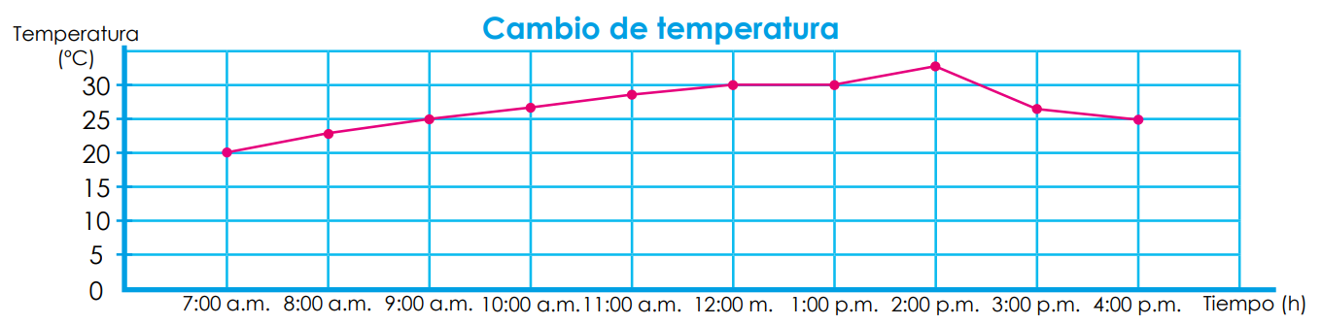
“Esfuérzate hoy, por un buen mañana”
Matemática
Contenido: gráfica lineal (1).
Martes 3 0de septiembre, 2025
P
En un centro de meteorología se lleva el control de la temperatura a como se indica en la tabla.
30
25
20
15
10
5
0
Construye los ejes vertical y horizontal.
2) Ubica las escalas en los ejes.
3) Representa los valores correspondientes.
7am 8am 9am 10am 11am 12m 1pm 2pm 3pm 4pm

Slide 5
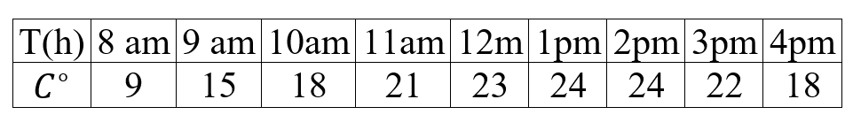
“Esfuérzate hoy, por un buen mañana”
Matemática
Contenido: gráfica lineal (1).
Martes 3 0de septiembre, 2025
c
Para expresar el cambio de estado de algunos datos, se utiliza la gráfica lineal.
30
25
20
15
10
5
0
E
I) En la siguiente tabla se muestra la temperatura en japón durante el un día, construye la gráfica lineal correspondiente.
7am 8am 9am 10am 11am 12m 1pm 2pm 3pm 4pm

Slide 6
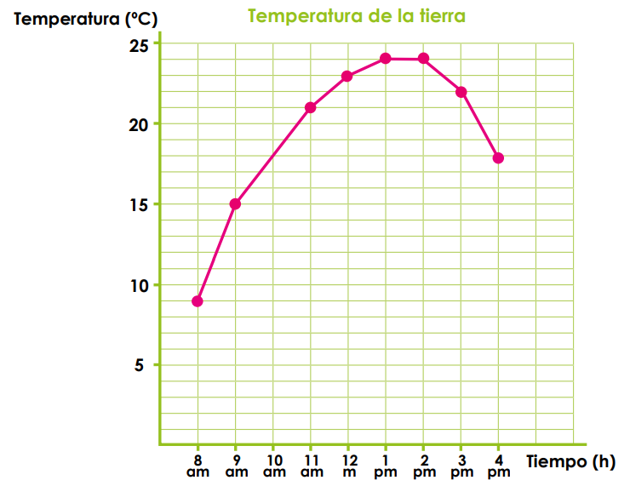
“Esfuérzate hoy, por un buen mañana”
Matemática
Contenido: gráfica lineal (1).
Martes 3 0de septiembre, 2025
c
Para expresar el cambio de estado de algunos datos, se utiliza la gráfica lineal.
E
I) En la siguiente tabla se muestra la temperatura en japón durante un día, construye la gráfica lineal correspondiente.

Slide 7
“Esfuérzate hoy, por un buen mañana”
Matemática
Contenido: gráfica lineal (1).
Martes 3 0de septiembre, 2025
E
II) Representa gráficamente los kilos de arroz cosechados cada mes del año pasado (imagina las cantidades y anótalas en una tabla).

Slide 8
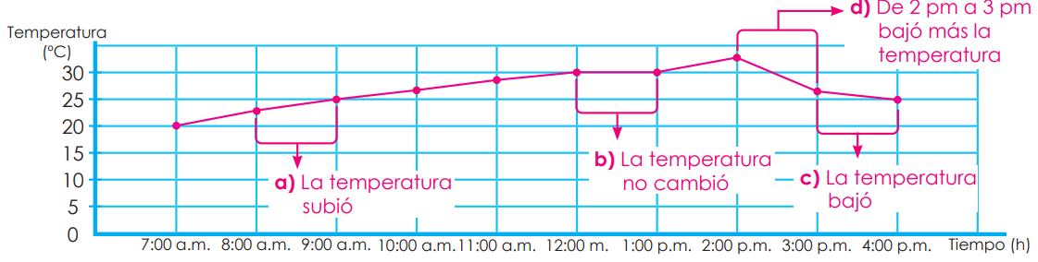
“Esfuérzate hoy, por un buen mañana”
Matemática
Contenido: gráfica lineal (2).
Jueves 02 de octubre, 2025
P
Expreso cómo es la inclinación de la línea entre las siguientes horas o qué tipo de cambio representa cada intervalo.
a) De 8:00 a.m. a 9:00 a.m.
b) De 12:00 m. a 1:00 p.m.
c) De 3:00 p.m. a 4:00 p.m.
d) Menciona en qué intervalo bajó más la temperatura y cómo es la inclinación de la línea.
d)
b)
c)
a)

Slide 9
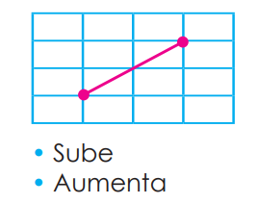
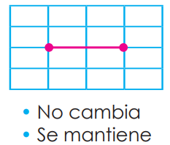
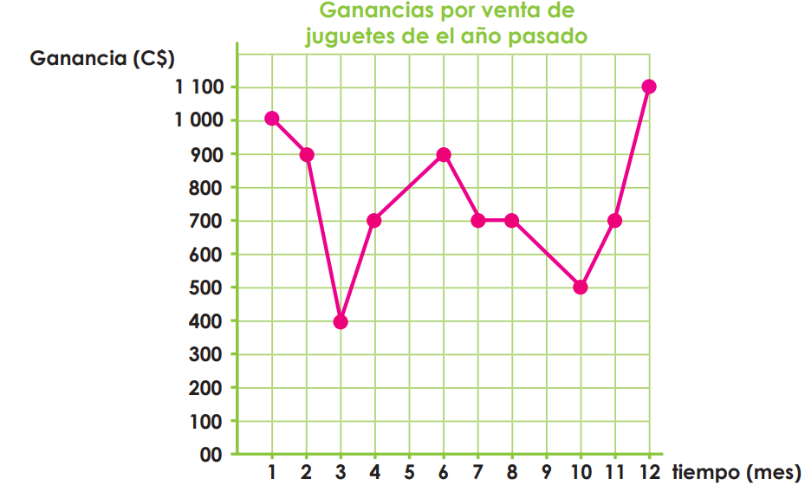
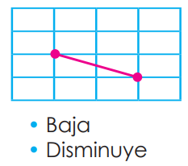
“Esfuérzate hoy, por un buen mañana”
Matemática
Contenido: gráfica lineal (2).
Jueves 02 de octubre, 2025
c
En la gráfica lineal, si la inclinación de la línea:
a) b)
c)
E
Observe la gráfica y contesto las preguntas.
a) ¿En qué mes hubo más ganancias?

Slide 10
“Esfuérzate hoy, por un buen mañana”
Matemática
Contenido: gráfica lineal (2).
Jueves 02 de octubre, 2025
E
Observe la gráfica y contesto las preguntas.
b) ¿Cuántos córdobas se ganaron en abril?
c) ¿En qué mes se ganaron 500 córdobas?
d) ¿En qué periodo del año aumentaron las ganancias?
d) ¿Cuándo fue que no cambió las ganancias?
a) ¿En qué mes hubo más ganancias?

Slide 11
“Esfuérzate hoy, por un buen mañana”
Matemática
Contenido: gráfica lineal (2).
Jueves 02 de octubre, 2025
b) ¿Cuántos córdobas se ganaron en abril?
d) ¿En qué periodo aumentaron más las ventas?
c) ¿En qué mes se ganaron 500 córdobas?
d) ¿En qué periodo disminuyeron más las ventas?
d) ¿En qué periodo del año aumentaron las ganancias?
d) ¿Cuándo fue que no cambió las ganancias?

